Slide 1

Федеральное государственное бюджетное образовательное учреждение высшего образования
«Московский государственный технический университет имени Н.Э. Баумана
(национальный исследовательский университет)» (МГТУ им. Н.Э. Баумана)
Разработка программного обеспечения для визуализации волн при движении твердого тела
Студент: Хамзина Регина Ренатовна ИУ7-53Б
Научный руководитель: Оленев Антон Александрович
1

Slide 2
Цель и задачи
Цель: разработать программное обеспечение, которое предоставляет возможность визуализации волн, образованных при взаимодействии поверхности воды с движущимся твердым телом.
Задачи:
изучить волновой процесс;
формально описать структуру системы, состоящей из поверхности воды и источника волн;
проанализировать методы и алгоритмы, моделирующие волновой процесс;
выбрать алгоритм и структуры данных для визуализации описанной выше системы;
реализовать выбранный алгоритм моделирования;
провести анализ производительности программного обеспечения.
2

Slide 3
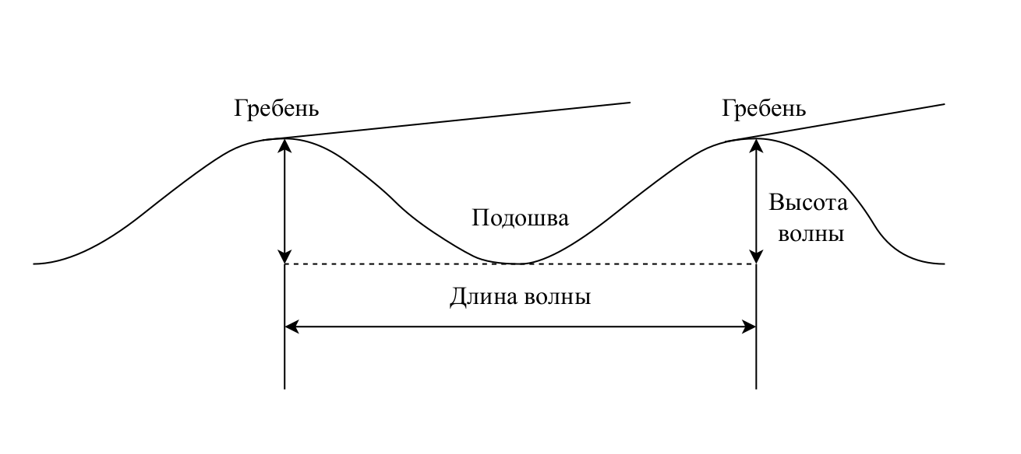
Модель волны
3

Slide 4
Выбор методов моделирования волн
Метод | K1 | K2 | K3 | K4
Процедурный | высокий | низкая | низкие | низкая
На основе частиц | высокий | высокая | высокие | низкая
Поля высоты | высокий | высокая | низкие | высокая
Критерии сравнения:
контроль волнового фронта (K1);
реалистичность (K2);
затраты памяти (K3);
точность обработки взаимодействия с предметами (K4).
4

Slide 5
Выбор методов рендеринга изображения
Метод | K1 | K2 | K3
DirectX | + | - | -
Vulkan | - | + | +
OpenGL | + | + | +
Критерии сравнения:
наличие библиотеки для работы с языком программирования Python (K1);
открытый код (K2);
кроссплатформенность (K3).
5

Slide 6
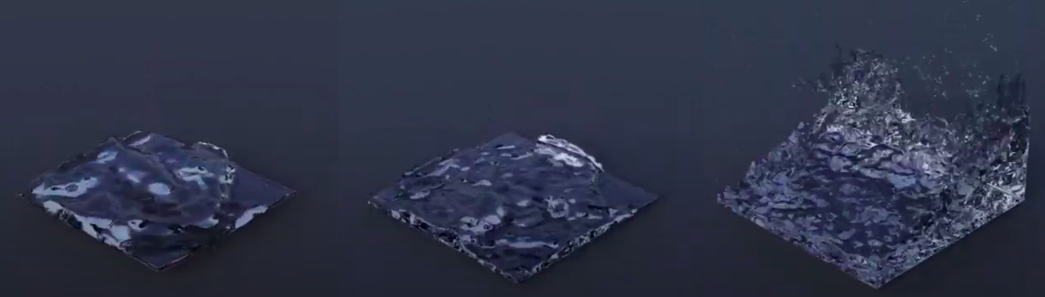
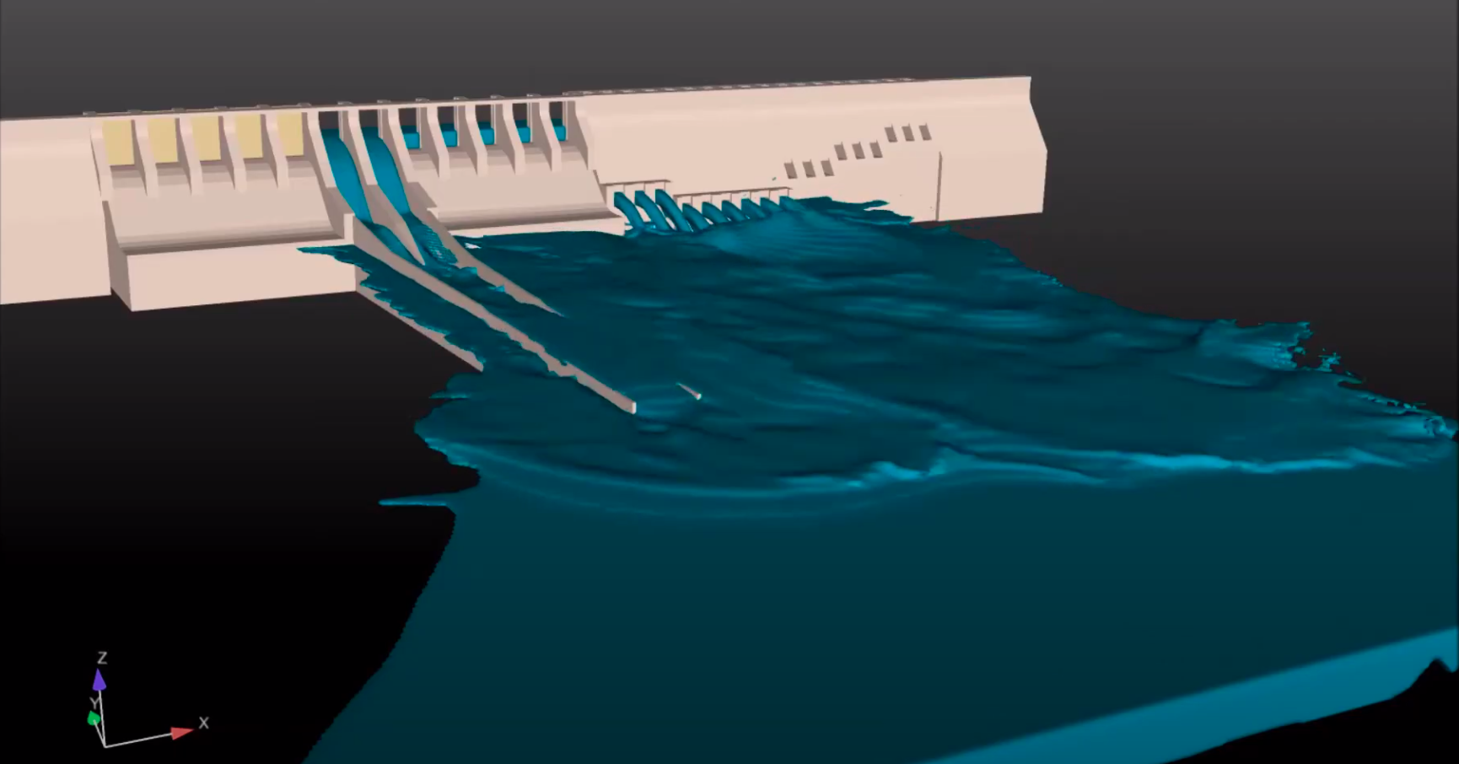
Существующие программные обеспечения
Mantaflow, Blender
FLOW-3D
6

Slide 7
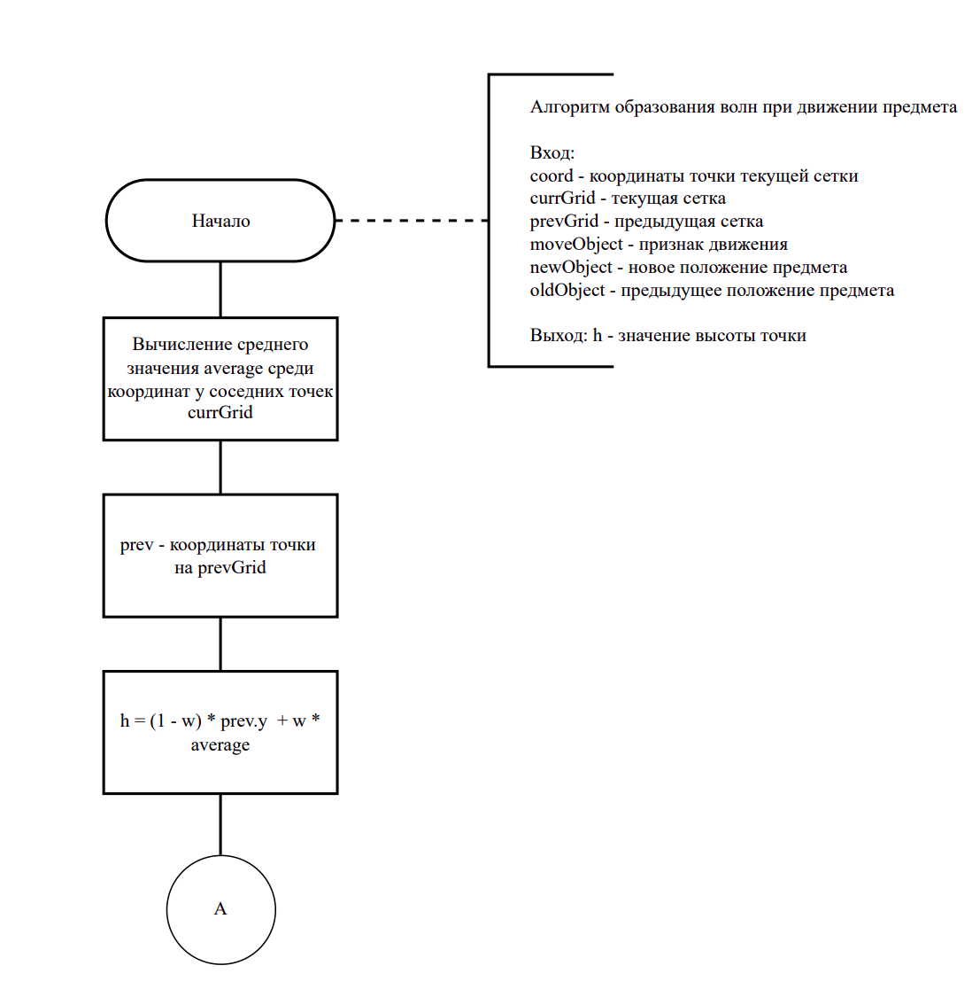
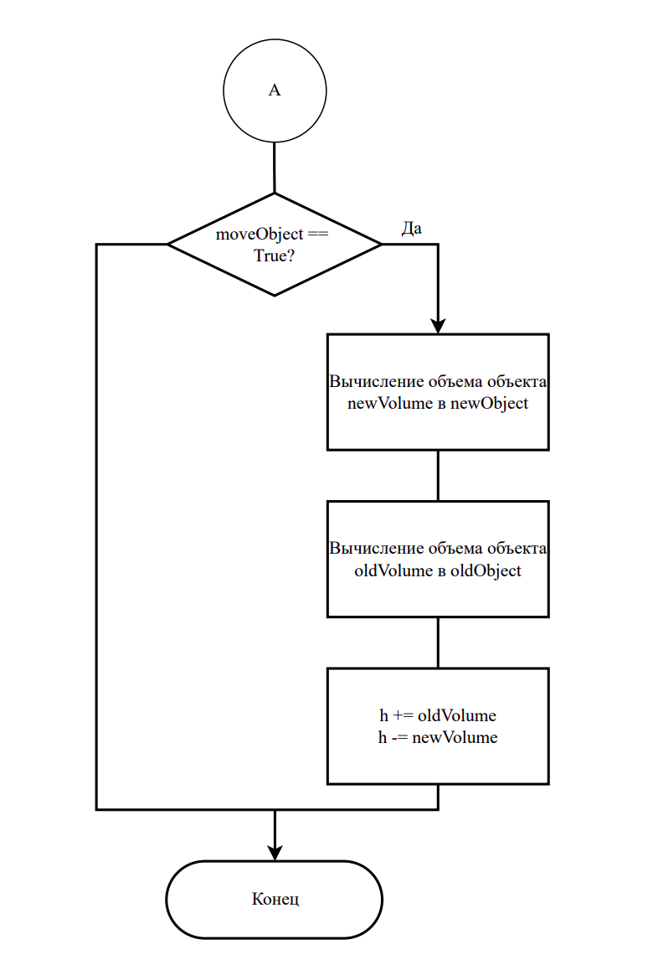
Схема алгоритма образования волн при движении предмета
7

Slide 8
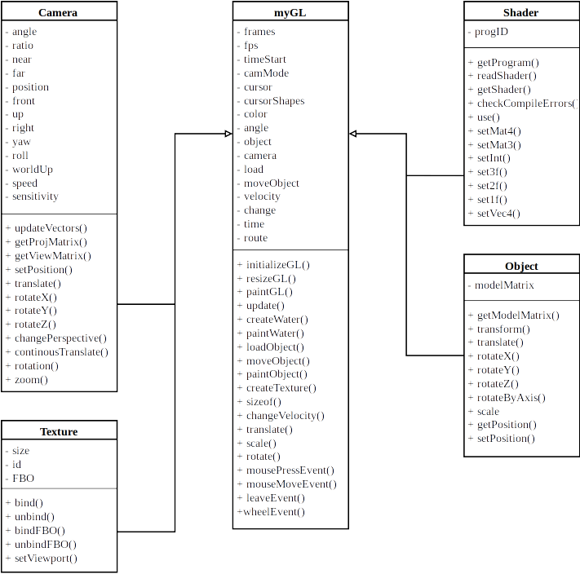
Структура классов программного обеспечения
8

Slide 9
Средства реализации
Язык программирования: Python 3.8.10
Разработка интерфейса: QtDesigner 4.4.3
Среда разработки: Visual Studio Code 1.64.2
Библиотеки: numpy, PyQt5, OpenGL, random, glm, time, math
<номер>

Slide 10
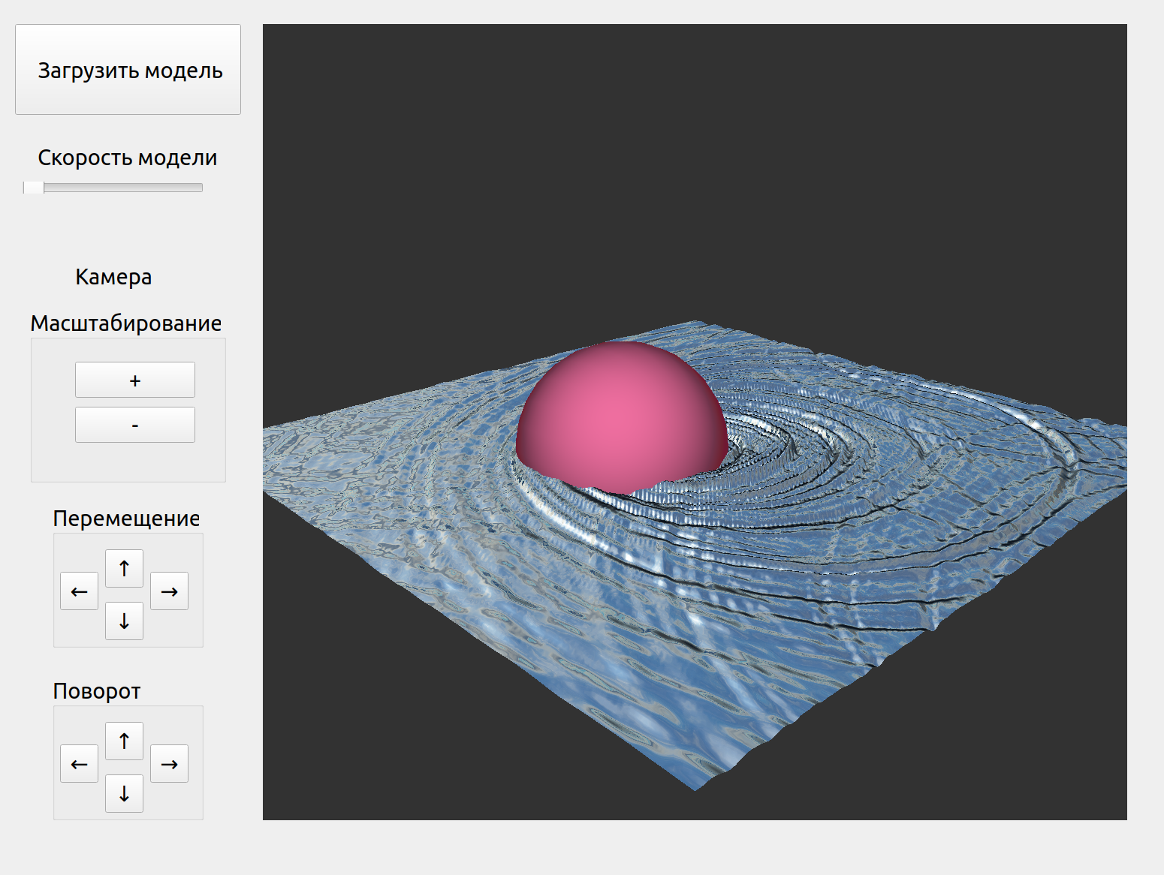
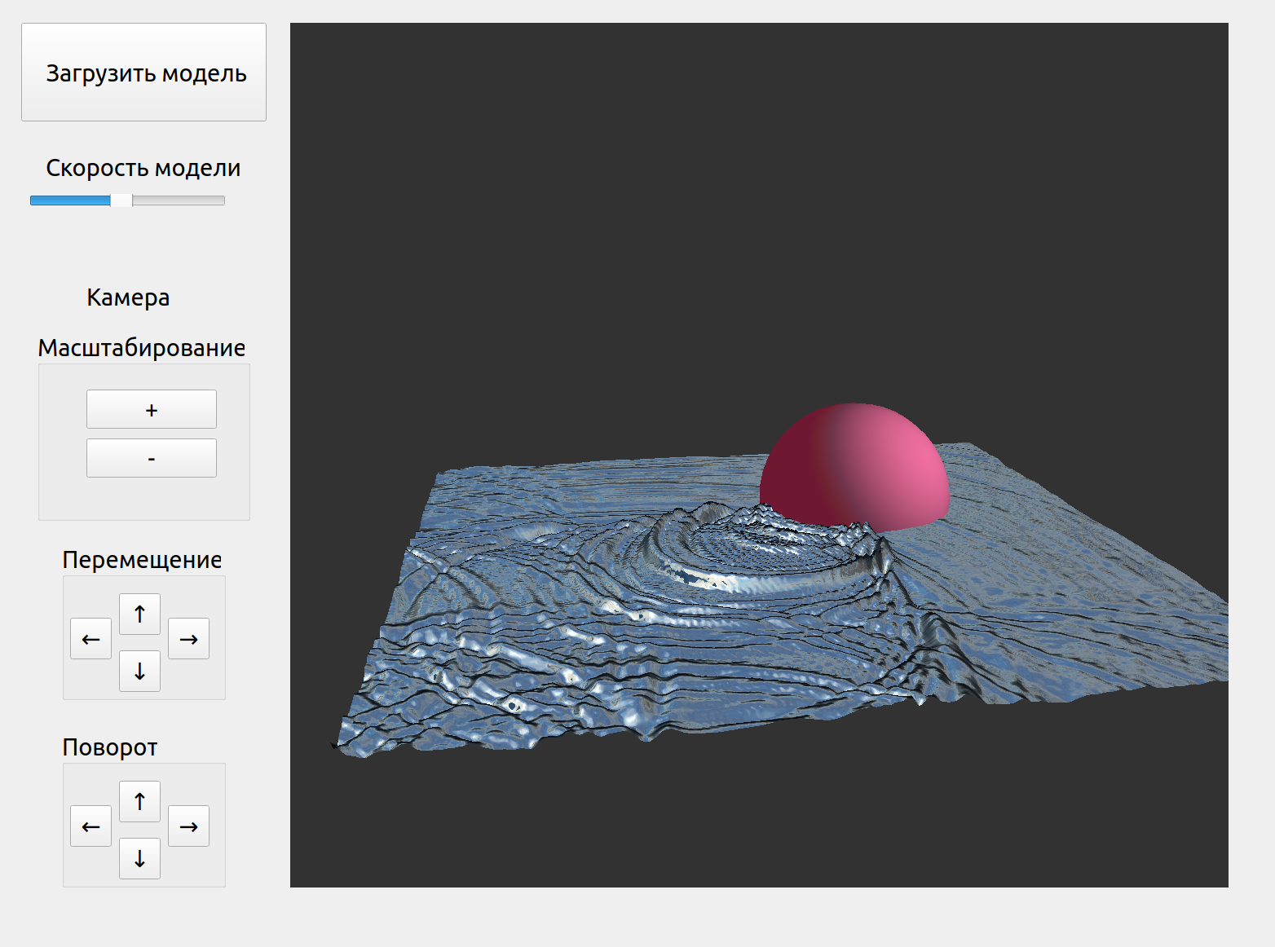
Пример работы программного обеспечения
Вид 1
Вид 2
<номер>

Slide 11
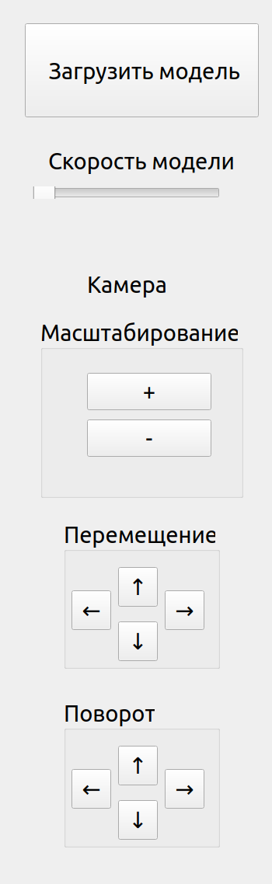
Интерфейс программного обеспечения
Управление камерой
Управление предметом
<номер>

Slide 12
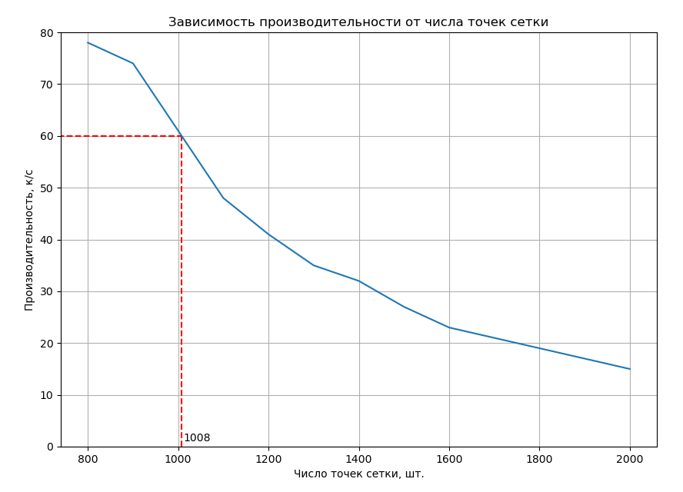
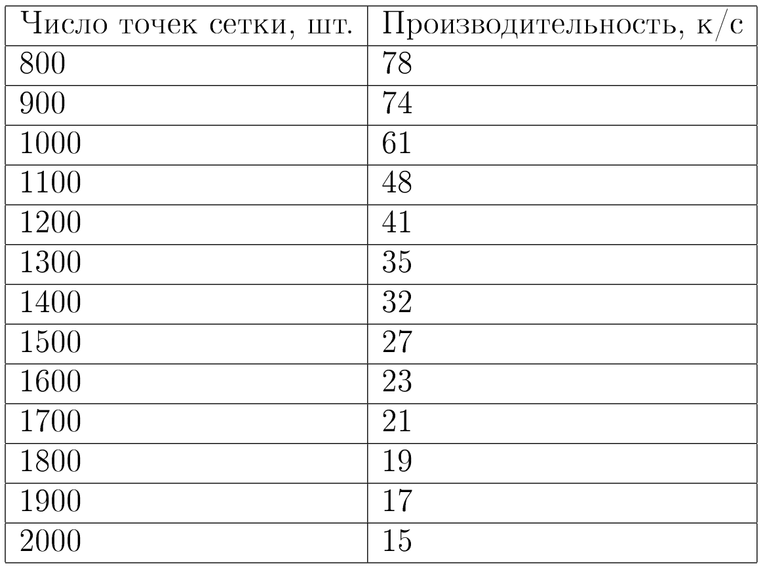
Результаты эксперимента
Таблица с результатами зависимости производительности от числа точек сетки
<номер>

Slide 13
Заключение
Цель курсовой работы была достигнута. В ходе выполнения работы были выполнены следующие задачи:
изучен волновой процесс;
формально описана структура системы, состоящая из поверхности воды и источника волн;
проанализированы методы и алгоритмы, моделирующие волновой процесс;
выбраны алгоритм и структуры данных для визуализации описанной выше системы;
реализован выбранный алгоритм моделирования;
проведен анализ производительности программного обеспечения.
<номер>

